Slide 1
Amstelhaege
Kayleigh Schoorl
Jordi Jonkergouw
Joey Schouten

Slide 2
Inhoud
Probleemstelling
Algoritmes
Resultaten
Conclusie

Slide 3
Probleemstelling
Nieuwe wijk van 150m x 160m
Optimaal inrichten
Waarde in euro's
Totale vrijstand huizen

Slide 4
Probleemstelling
Wijk bevat 20, 40 of 60 huizen.
60% Eengezinswoningen
25% Bungalows
15% Maisons (Villas)
20% van de oppervlakte is water.
Max 4 lichamen water.

Slide 5
Probleemstelling
Elk huis heeft een waarde:
Beginwaarde
Verhoging van beginwaarde per meter vrijstand rondom.

Slide 6
Probleemstelling
Plaats alle huizen zo dat deze het meeste opleveren.
Meer vrijstand = beter!
Meer waarde in euro’s = beter!

Slide 7
Algoritmes
Random Sampling
Schuiven
Omwisselen
Simulated Annealing

Slide 8
Random Sampling
Bouw willekeurige kaart
Niet geldig → weggooien
Anders: evalueren.
Kaart minder waard dan huidige beste kaart → weggooien.
Anders: bewaren!

Slide 9
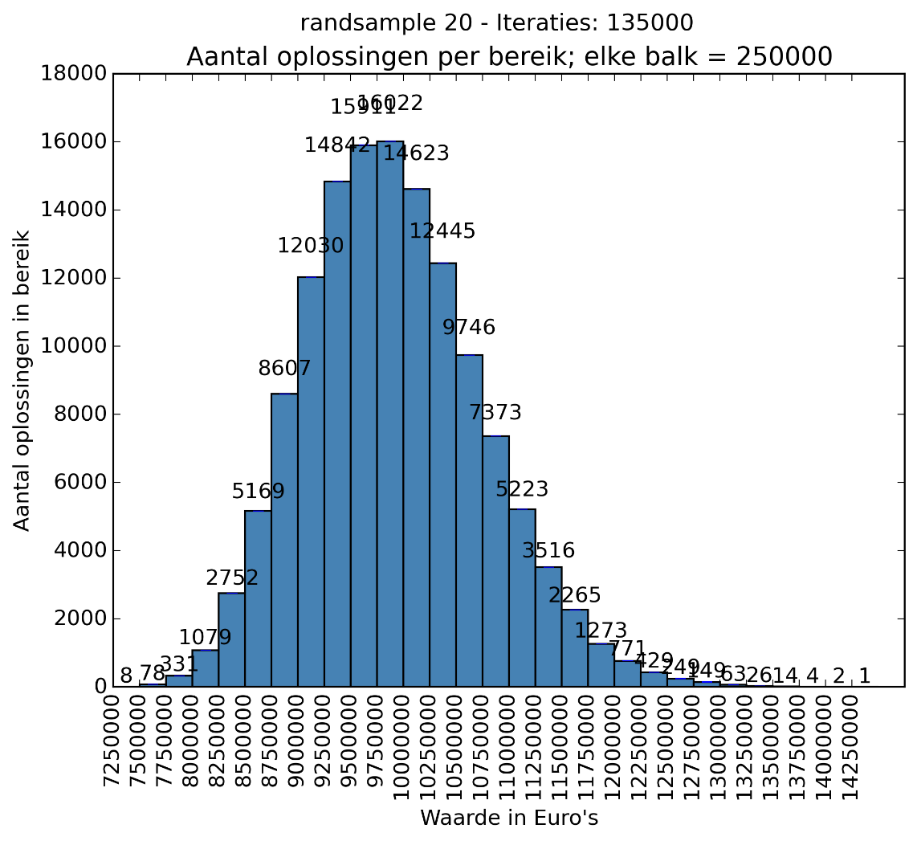
Random Sampling

Slide 10
Hillclimber
Altijd omhoog: alleen verbeteringen accepteren
Random telt niet: geen verbeteringen binnen dezelfde kaart

Slide 11
Schuiven
Bouw willekeurige kaart
Kies een huis
Bereken vrijstand
Schuif huis binnen deze vrijstand
Evalueren: beter = bewaren

Slide 12
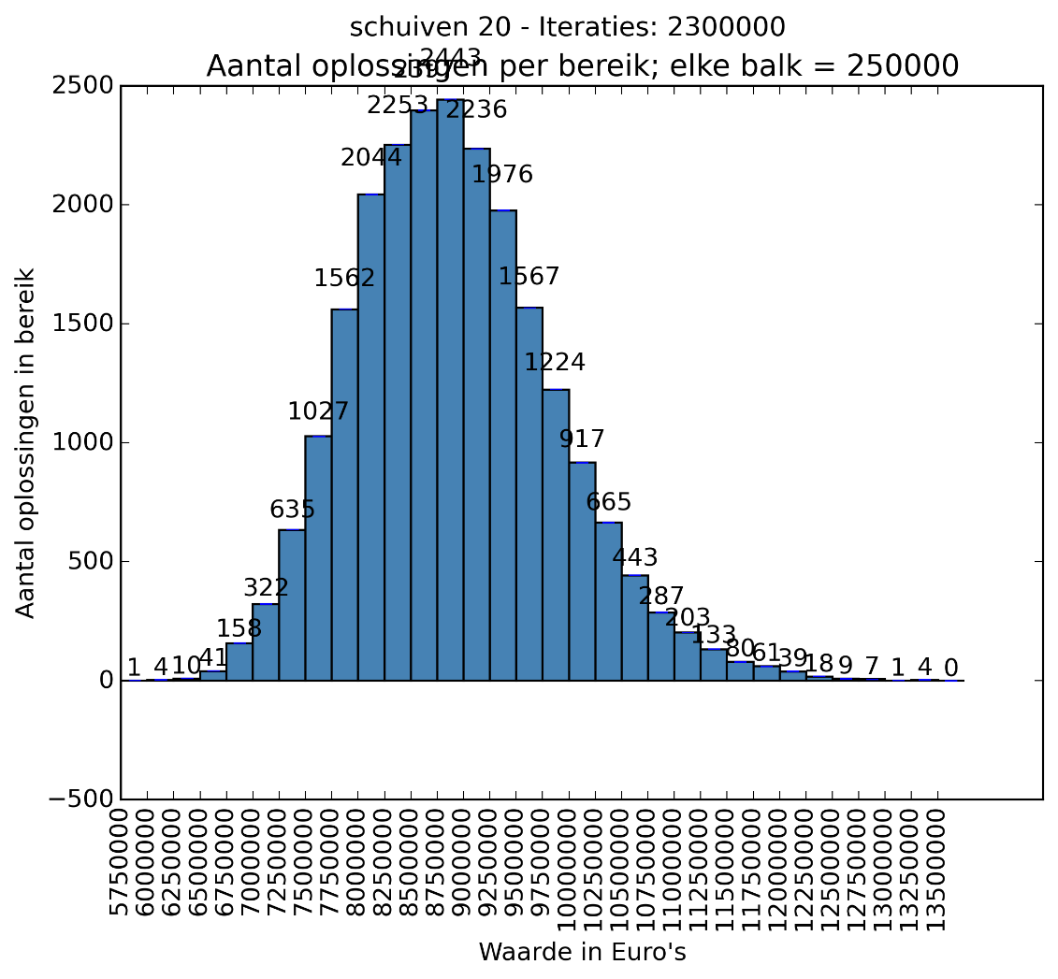
Schuiven

Slide 13
Omwisselen
Bouw willekeurige kaart
Kies twee huizen
Wissel deze om
Beter = Bewaren

Slide 14
Nadelen Schuiven en Omwisselen
Beperkte waardeverbetering
Omwisselen: vrije ruimte onbenut
Verder niet afdoende bruikbare of veelbelovende resultaten voor verder ontwikkeling
Schuiven: huizen belanden op optima voor huidige opstelling

Slide 15
Simulated Annealing
Accepteert ook slechtere zetten
Meer iteraties, kleinere kans op acceptatie slechtere zet
Waarde stabiliseert op hogere iteraties

Slide 16
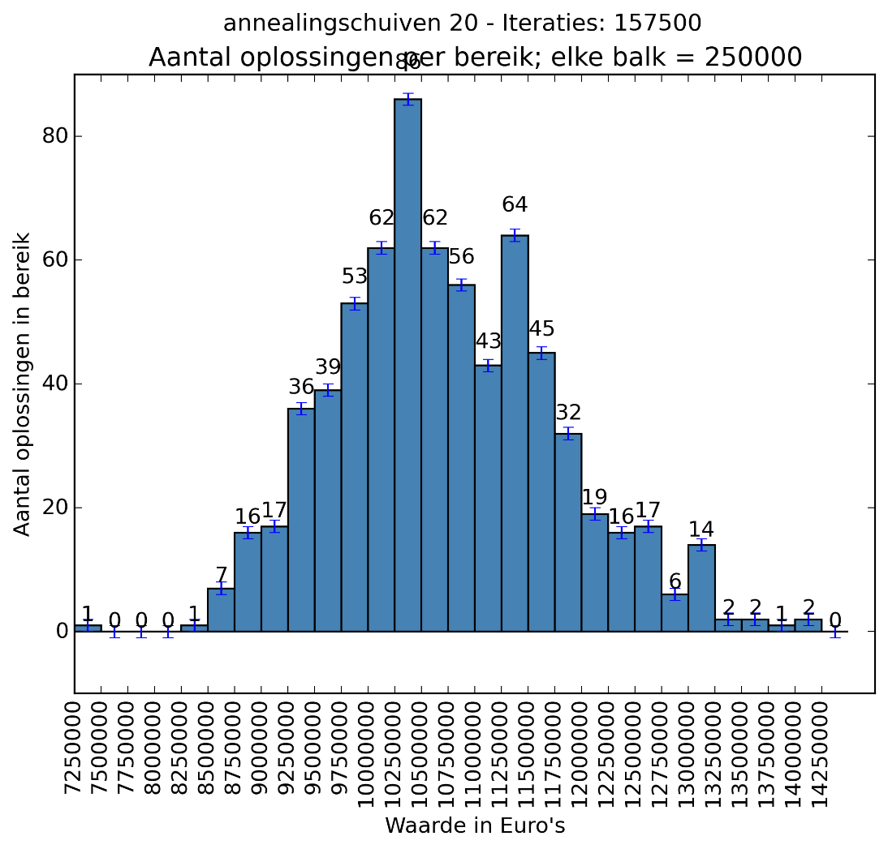
Simulated Annealing

Slide 17
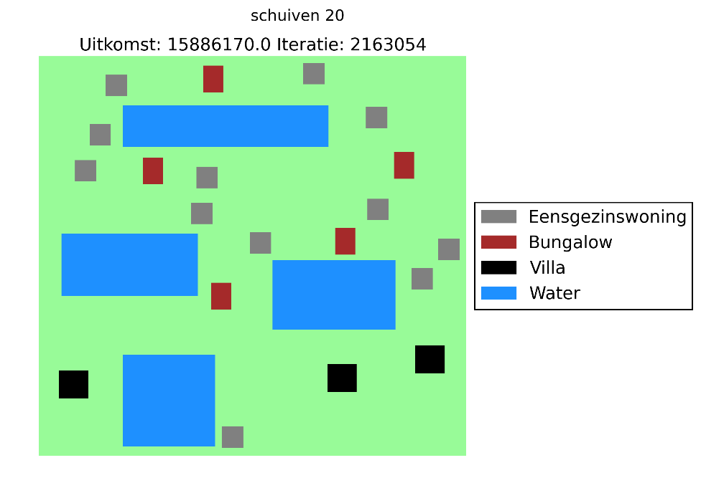
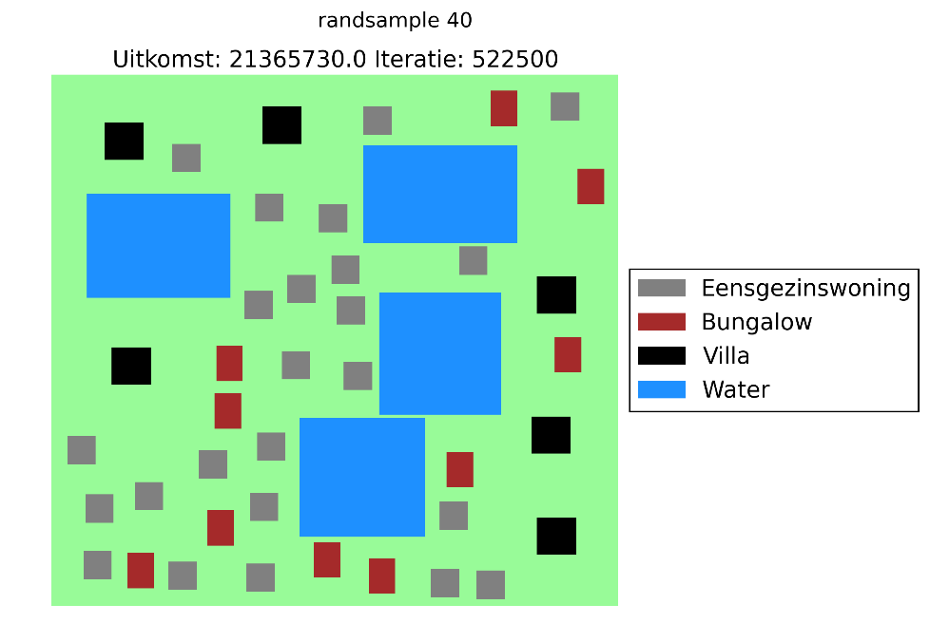
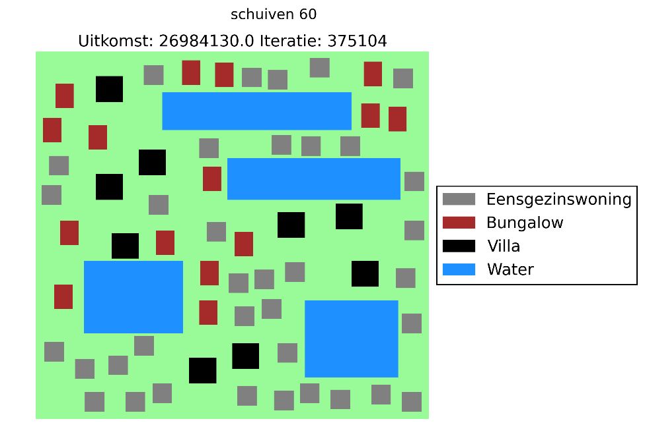
Resultaten

Slide 18
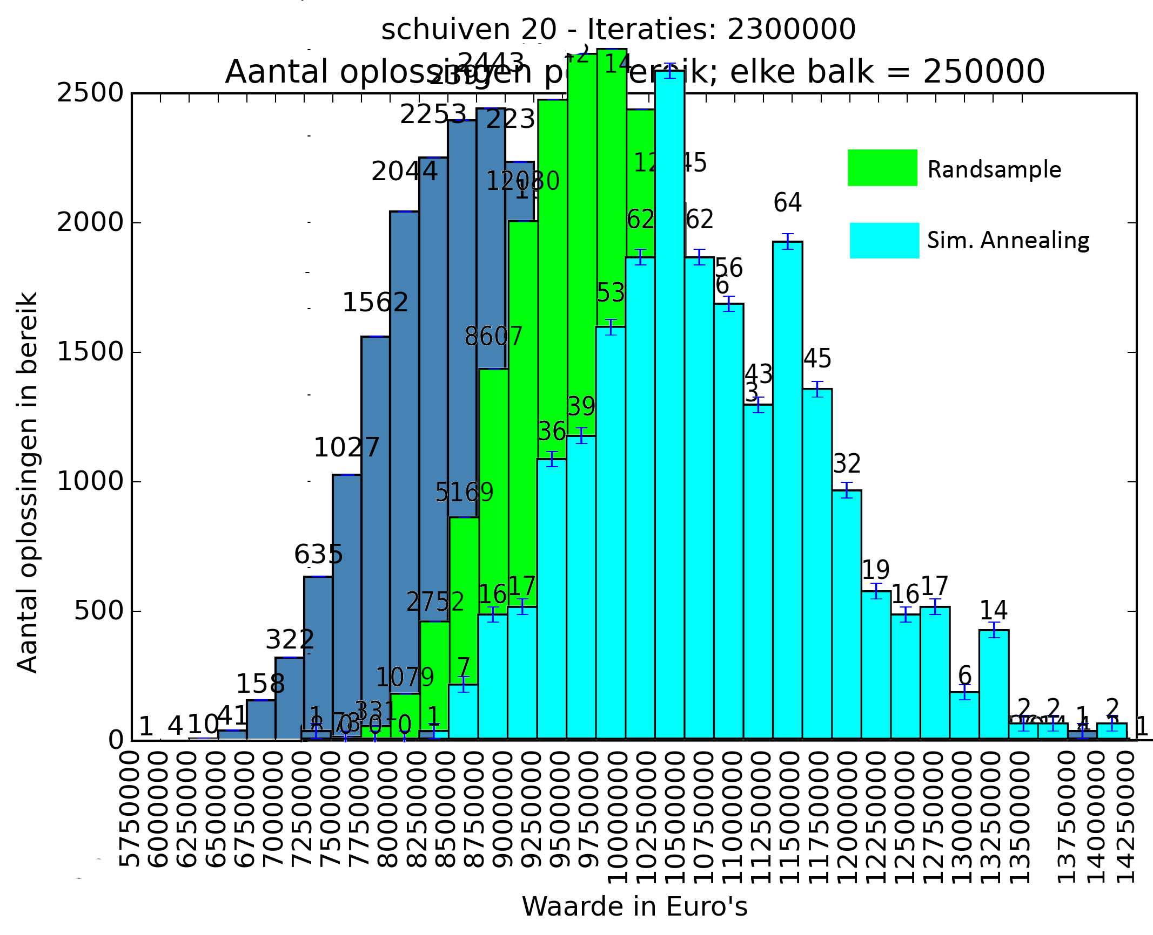
Conclusie

Slide 19
Conclusie
Schuiven-hillclimbing levert de beste resultaten
Zoals uit de barcharts blijkt, zijn de andere algoritmes daarmee niet meteen ‘slechter’
Enkele uitkomst is niet representatief voor een algoritme

